Slide 1
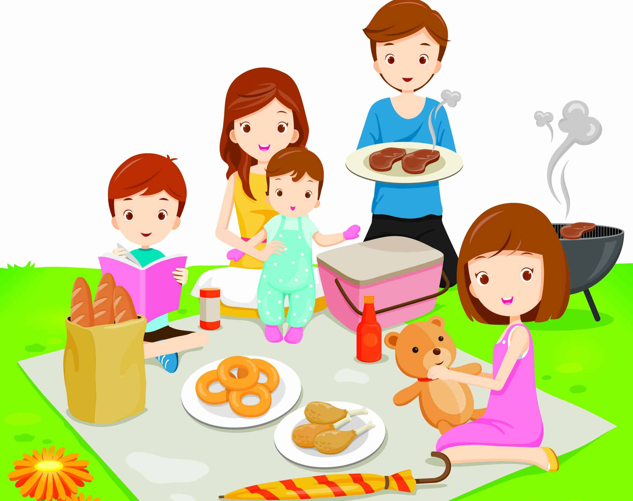
Actividades para mejorar la Convivencia Familiar
Encargada de Convivencia Escolar Sandra Navarro Flores

Slide 2
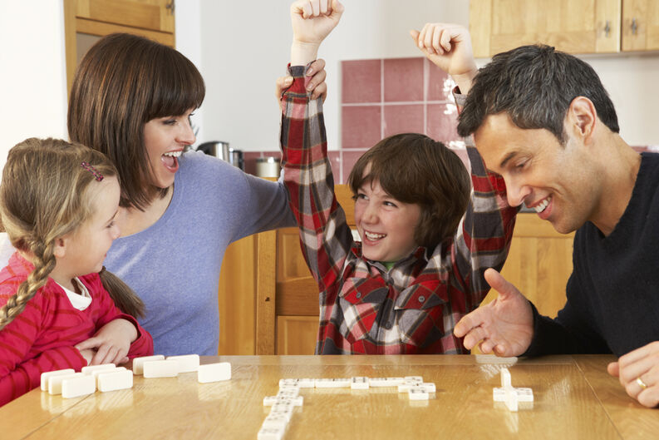
Juegos de mesa: una tarde con la familia y la niña presente puede ser muy divertido, sobre todo con juegos que ella pueda entender como el ludo, juegos con fichas como la jenga -juego que consiste en armar torres con bloques-, armar rompecabezas en familia, etc.
La niña que juega es un niña sana y el adulto que juega también. Por eso el juego es reconocido como un derecho de los niños y niñas y una necesidad para los adultos.

Slide 3
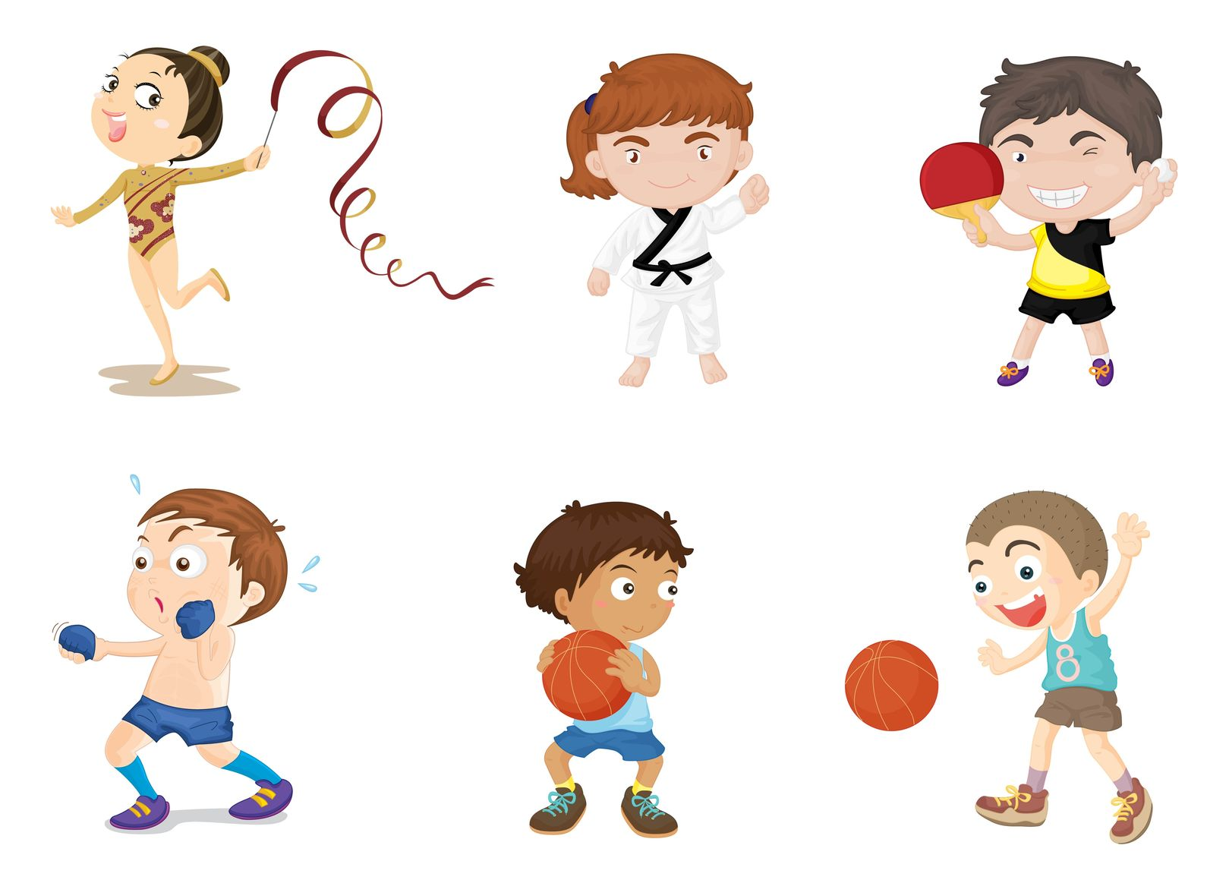
Hacer deportes: jueguen con tu niña de una manera acorde a su edad; puedan jugar mientras hacen su deporte favorito, dentro de su hogar como por ejemplo bailar.
El ejercicio físico, ya sea de corta o larga duración, contribuye a establecer un bienestar mental, mejorando la autonomía de la persona, la memoria, rapidez de ideas.

Slide 4
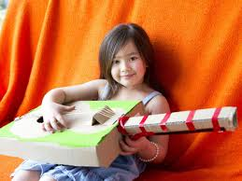
Música en familia: si a tu niña le gusta la música, esta es una idea que le encantará. Hagan música con objetos que encuentres en tu hogar, puedes usar botellas de plástico rellenas como maracas y algún otro accesorio improvisado. Solo necesitas un poco de imaginación y pasarán un momento muy divertido
La musicoterapia es un recurso muy efectivo, puesto que puede fortalecer los lazos de unión del sistema familiar

Slide 5
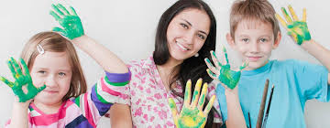
Pinten juntos: inventen una historia divertida y luego reúne los útiles escolares de tu pequeño. En un pliego de cartulina recreen alguna de las escenas para que desarrolle su imaginación y a su vez le enseñes a dibujar y usar diferentes materiales en una linda pintura que luego podrá tener en su habitación.
Le ayuda a coordinar sus movimientos físicos tanto en brazos como en manos y dedos. Desarrolla la capacidad de concentración, ya que es una actividad que requiere de esta habilidad.

Slide 6
Aprender a convivir es saber vivir.

